Slide 1
Chimica Organica e Biologica
Prof. Erik Laurini
ALTRE MOLECOLE BIOLOGICHE

Slide 2
LIPIDI

Slide 3
LIPIDI
sostanze organiche insolubili in acqua e solubili in solventi apolari come etere e toluene.
Comprendono sostanze con caratteristiche e proprietà diverse.
Lipidi di deposito (98%) → trigliceridi con funzione energetica.
Lipidi cellulari (2%) → fosfolipidi, glicolipidi, colesterolo con funzione strutturale.

Slide 4
LIPIDI
sostanze organiche insolubili in acqua e solubili in solventi apolari come etere e toluene.
Comprendono sostanze con caratteristiche e proprietà diverse.
Lipidi saponificabili o complessi: Esteri di acidi grassi con molecole che comprendono una o più funzioni alcoliche (-OH). → Acidi grassi/Gliceridi/Fosfolipidi/Glicolipidi
Lipidi non saponificabili o semplici → Prostaglandine/Terpeni/Steroidi

Slide 5
LIPIDI – Acidi Grassi
Catene alifatiche monocarbossiliche con più di tre atomi di carbonio.
Generalmente possiedono un numero pari di atomi di carbonio, anche se esistono acidi grassi con numero dispari di atomi di carbonio.
Possono avere catena lineare, ramificata o ciclica.
Possono essere saturi (solo legami singoli) o insaturi (presenza di doppi legami).
  Tra gli insaturi prevalgono gli isomeri cis rispetto ai trans.

Slide 6
LIPIDI – Acidi Grassi
Possono essere saturi (solo legami singoli) o insaturi (presenza di doppi legami).
  Tra gli insaturi prevalgono gli isomeri cis rispetto ai trans.

Slide 7
LIPIDI – Acidi Grassi
Acidi grassi saturi
N° atomi di carbonio | Denominazione comune | Denominazione IUPAC | Indicazione stenografica
4 | Butirrico | Butanoico | C4:0
6 | Caprinico | Esanoico | C6:0
8 | Caprilico | Ottanoico | C8:0
10 | Caprico | Decanoico | C10:0
12 | Laurico | Dodecanoico | C12:0
14 | Miristico | Tetradecanoico | C14:0
16 | Palmitico | Esadecanoico | C16:0
18 | Stearico | Ottadecanoico | C18:0
20 | Arachico | Eicosanoico | C20:0
22 | Beenico | Docosanoico | C22:0
24 | Lignocerico | Tetracosanoico | C24:0

Slide 8
LIPIDI – Acidi Grassi
Acidi grassi monosaturi e polinsaturi
N° atomi carbonio | Denominazione comune | Denominazione IUPAC | Indicazione stenografica
10 | Caproleico | Cis-9-decanoico | C10:1Δ9
14 | Miristoleico | Cis-9-tetradecenoico | C14:1Δ9
16 | Palmitoleico | Cis-6-esadecenoico | C16:1Δ6
18 | Oleico | Cis-9-octadecenoico | C18:1Δ9
18 | Linoleico | Cis,cis-9,12-octadecadienoicoco | C18:2Δ9,12
20 | Arachidonico | Cis,cis,cis,cis-5,8,11,14- eicosatetraenoico | C20:4Δ5,8,11,14
Ac.
Linoleico
Ac.
Arachidonico

Slide 9
LIPIDI – Acidi Grassi
Acidi grassi monosaturi e polinsaturi
Alcuni acidi grassi polinsaturi sono nutrienti essenziali perché non possono essere sintetizzati da mammiferi.
Gli acidi grassi polinsaturi sono fondamentali per:
  Produzione di energia (→ processi metabolici)
  Salute della membrana cellulare
  Biosintesi di altre molecole di importanza biologica
  Funzione sessuale e riproduzione
  Riduzione del colesterolo totale.

Slide 10
GLICERIDI
I gliceridi (o acilgliceroli) sono dei grassi saponificabili la cui molecola è ottenuta da una molecola di glicerolo in cui uno o più gruppi ossidrilici sono esterificati da acidi grassi.
monogliceridi, digliceridi o trigliceridi (seconda del numero di ossidrili esterificati).
Funzione prevalentemente ENERGETICA.
Monogliceride
+
Digliceride
Glicerolo
Ac. Grassi
Trigliceride

Slide 11
FOSFOLIPIDI
Si suddividono in fosfogliceridi in cui un OH del glicerolo è esterificato dall’acido fosforico e sfingolipidi in cui gli acidi grassi sono legati ad un aminoalcol insaturo (sfingosina).
Vengono sintetizzati all'interno delle cellule.
il loro compito principale è di formare le membrane cellulari.
Sono molecole anfifiliche → testa polare + code idrofobiche
  → processi di autoassemblaggio in soluzione acquosa

Slide 12
FOSFOLIPIDI

Slide 13
STEROIDI
Sono dei lipidi derivati dalla molecola sterolo.
Scarsamente idrosolubili.
Biosintetizzati all’interno di specifiche ghiandole del nostro organismo.
Utilizzati soprattutto come ormoni.
STEROLO
STEROIDI

Slide 14
STEROIDI - Colesterolo
è una molecola lipidica sterolica, scarsamente idrosolubile.
Assorbito ed eliminato grazie ai sali biliari (funzionalizzazione con gruppi > idrofilici –OH, -COOH…)
Interviene nella formazione e nella riparazione delle membrane cellulari → > plasticità.
precursore della vitamina D e degli ormoni steroidei.
COLESTEROLO

Slide 15
VITAMINE

Slide 16
VITAMINE
Micronutrienti organici, richiesti in quantità pari a mg o μg.
devono essere introdotte con la dieta → non sintetizzate o sintetizzate solo in parte dall’organismo.
Non vengono usate per produrre energia né per usi strutturali.
Funzioni:
  fanno parte di coenzimi,
  sono precursori di ormoni,
  agiscono da antiossidanti,
  partecipano come substrati a reazioni specifiche.

Slide 17
VITAMINE
LIPOSOLUBILI → possono essere immagazzinate (⚠️ eccesso)
  Vitamina A – retinolo
  Vitamina D – colecalciferolo (controllo livelli di Ca²⁺ e P; mineralizzazione ossa)
  Vitamina E – tocoferolo (antiossidante, protegge membrane cellulari dai ROS)
  Vitamina K – fillochinone (processi di coagulazione del sangue)
IDROSOLUBILI → non vengono immagazzinate (eccesso eliminato con le urine)
  Vitamina C - acido ascorbico
  Vitamina B1 - tiamina (metabolismo carboidrati, conduzione impulsi nervosi)
  Vitamina B2 – riboflavina (metabolismo carboidrati, lipidi e proteine + energia)
  Vitamina B3 – niacina (respirazione cellulare, conduzione nervosa)
  Vitamina B5 - acido pantotenico (ciclo di Krebs, sintesi acidi grassi e colesterolo)
  Vitamina B6 - piridossale, piridossammina, piridossina (sintesi gruppo EME)
  Vitamina B8 – biotina (metabolismo di proteine lipidi e carboidrati)
  Vitamina B12 e Folati – cobalammina (metabolismo acidi grassi, formazione globuli rossi)

Slide 18
VITAMINE – Vitamina A
Retinaldeide - RETINALE
Vit. A – RETINOLO
(2E,4E,6E,8E)-3,7-dimetil- 9-(2,6,6-trimetilcicloes-1-enil)nona- 2,4,6,8-tetraen-1-olo
AC. RETINOICO
E’ un derivato isoprenico liposolubile.
Esistente in forma alcolico, aldeidica o come derivato acido.
Il passaggio da una forma all’altra avviene tramiti attività enzimatica → deidrogenasi.
Contenuta in molti vegetali e alimenti di origine animale (melone, carote, burro, olio di fegato di merluzzo…)

Slide 19
VITAMINE – Vitamina A
Retinaldeide - RETINALE
Vit. A – RETINOLO
(2E,4E,6E,8E)-3,7-dimetil- 9-(2,6,6-trimetilcicloes-1-enil)nona- 2,4,6,8-tetraen-1-olo
AC. RETINOICO
FUNZIONI della vitamina A:
  Vista
  Crescita e differenziazione cellulare
  Rinforzo di tessuti epiteliali e mucose
  Protezione dalle infezioni

Slide 20
VITAMINE – Vitamina A
l’11-cis retinale legato all’opsina assorbe un fotone
una modificazione fotochimica si trasforma nell’isomero trans;
modificazione conformazionale della rodopsina
interazione con un’altra proteina presente sulla membrana: la trasducina.
genesi dell’impulso nervoso
Retinaldeide - RETINALE

Slide 21
VITAMINE – Vitamina A
Come per tutte le altre vitamine, una sua carenza o un suo sovra eccesso comportano situazioni patologiche.
La carenza di vit. A porta a:
  deficit della visione notturna
  Xeroftalmia (mancanza di lacrimazione)
  diminuita resistenza degli epiteli all' infezione.
Assunzioni eccessivi di vit.A, invece comportano i seguenti sintomi:
  Cefalea
  difficoltà della visione
  nausea, vomito
  Sonnolenza
  secchezza delle labbra e della cute in genere, pruriti
  dolori delle articolazioni

Slide 22
VITAMINE – Vitamina C
(mg/100g)
peperoni 127-166
kiwi 65-120
agrumi 37-54
fragole 54
pomodori 20-25
-e
+e
Acido L-ascorbico
(R)-3,4-diidrossi-5-((S)-1,2 diidrossietil)furan-2(5H)-one
Radicale ASCORBILE
Struttura a 6 atomi di carbonio simile a quella del glucosio (furanosidica).
La vitamina C è un composto riducente.
→ donatore monoelettronico → radicale poco reattivo.
Si trova in elevate concentrazioni nelle piante (protezione raggi UV).

Slide 23
VITAMINE – Vitamina C
-e
+e
Acido L-ascorbico
(R)-3,4-diidrossi-5-((S)-1,2 diidrossietil)furan-2(5H)-one
Radicale ASCORBILE
È un importante co-fattore enzimatico.
  Sintesi catecolammine.
  Sintesi steroidi.
  Sintesi collagene.
Come agente riducente è importante:
  Inattivazione di specie ossidanti (previene ossidazione di acidi nucleici e proteine).
  Assorbimento e metabolismo del ferro (riduzione del Fe⁺³ a Fe⁺² biodisponibile).
  Inibisce la formazione di composti mutageni.

Slide 24
VITAMINE – Vitamina C
Come per tutte le altre vitamine, una sua carenza o un suo sovra eccesso comportano situazioni patologiche.
La carenza di vit. C porta allo scorbuto:
  coinvolge tutti gli apparati dell’organismo
  i primi sintomi per alterata sintesi del collagene e quindi dei tessuti connettivali.
  debolezza muscolare, danni articolari, affaticamento, anemia.
  Per prevenire lo scorbuto sono sufficienti 10 mg/die.
Assunzioni eccessivi di vit.C (> 1g/die) possono dare disturbi gastro-intestinali e diarrea.
  Bassa tossicità ma non trascurabile!
  Aumento eccessivo dei livelli di Fe²⁺ → reagisce con O₂ → formazioni ROS (radicali liberi).

Slide 25
ORMONI

Slide 26
ORMONI
Gli organismi multicellulari si devono adattare ad un ambiente esterno che cambia continuamente. A tale scopo operano due sistemi:
IL SISTEMA NERVOSO: gestisce i segnali sotto forma di impulsi elettrici, è rapido ed è organizzato tramite nervi che portano i messaggi verso il centro o verso la periferia
IL SISTEMA ENDOCRINO: gestisce i segnali tramite prodotti chimici (ormoni), è più lento e la sua selettività consiste nella capacità di cellule bersaglio di riconoscere segnali molecolari a concentrazioni molto basse.

Slide 27
ORMONI
Gli ormoni sono dei messaggeri chimici in grado di coordinare l’attività di cellule e tessuti diversi.
Possono essere suddivisi in due classi:
  ORMONI STEROIDEI
  ORMONI PEPTIDICI
Dopo l’immissione in circolo possono agire:
  A distanza → effetto endocrino
  Sulla stessa cellula che li produce → effetto autocrino
  Su cellule vicine → effetto paracrino
Dopo l’immissione in circolo, migrano fino a raggiungere i loro bersagli ed, interagendo con uno specifico recettore, ne regolano la funzionalità.

Slide 28
ORMONI – Processo Endocrino
Sono prodotti e secreti in piccolissime quantità dalle ghiandole endocrine
La secrezione avviene in risposta a stimoli specifici, di natura chimica o nervosa
Distribuzione delle
ghiandole endocrine

Slide 29
ORMONI
Gli esseri umani producono più di cento ormoni diversi, ognuno dei quali è capace d’interagire con uno o più tipi cellulari.
La specificità del trasferimento dell’informazione è determinata:
  dalla capacità di ciascuna cellula bersaglio di rispondere ad alcuni ormoni e non ad altri → recettori specifici
    citoplasmatici → ormoni steroidei
    o di membrana → ormoni peptidici
  dalla concentrazione dell’ormone e dal suo spazio di distribuzione →10⁻¹⁵ M < [ormone] < 10⁻⁹ M
Meccanismo simile a quello visto per in neurotrasmettitori:
  Dominio di riconoscimento dell’ormone
  Cambio conformazionale
  Attivazione dominio funzionale per risposta biologica

Slide 30
ORMONI – Ormoni Steroidei
Gli ormoni steroidei, normalmente liposolubili, interagiscono con recettori all’interno della cellula.
La maggior parte degli steroidi idrofobi è legata alle proteine del sangue (albumina);
I recettori sono localizzati normalmente nel citoplasma o nel nucleo;
Il complesso recettore/steroide nel nucleo interagisce con il DNA → < o > la trascrizione.
I geni attivati sono trascritti nel mRNA che diffonde nel citoplasma.
Attivazione della trasduzione (nuove proteine).

Slide 31
ORMONI – Ormoni Steroidei
COLESTELO
ENZIMI
SURRENE
OVAIE
TESTICOLI
ALDOSTERONE
ESTRADIOLO
TESTOSTERONE
Regola i livelli di Na+ e K+ nelle nostre cellule.
Importante per controllo della pressione sanguinea.
caratteri sessuali secondari femminili
Fertilità e riproduzione
fattore protettivo per il tessuto osseo
sviluppo degli organi sessuali
caratteri sessuali secondari (peli, timbro voce, muscolatura)
Fertilità e riproduzione

Slide 32
ORMONI – Ormoni Peptidici
Gli ormoni peptidici, normalmente idrosolubili, interagiscono con recettori di membrana.
Gli ormoni peptidici svolgono molte importanti funzioni nel nostro organismo andando a modulare le seguenti attività:
  attività citoplasmatiche;
  attività enzimatiche;
  permeabilità di membrana;
  le attività nucleari → sintesi di DNA/RNA;
  regolazione dell’espressione genica.

Slide 33
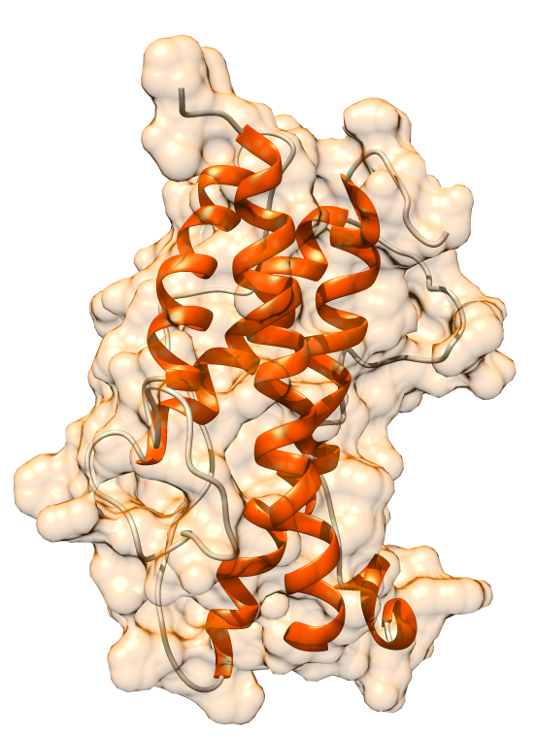
ORMONI – Ormoni Peptidici
Somatotropina (ormone della crescita, GH)
Viene elaborato dall’ipofisi, la ghiandola più importante del nostro organismo (regola le funzioni delle altre ghiandole) posta alla base del cervello
essenziale per la salute globale dell’organismo e, come farmaco, cura il nanismo e altre patologie come la denutrizione in seguito ad interventi chirurgici o gravi ustioni
Funzioni:
  aumento della sintesi proteica
  stimolazione la traduzione degli mRNA cellulari
  liberazione di acidi grassi
  riduzione dell'assorbimento del glucosio nei tessuti
191 aa

Slide 34
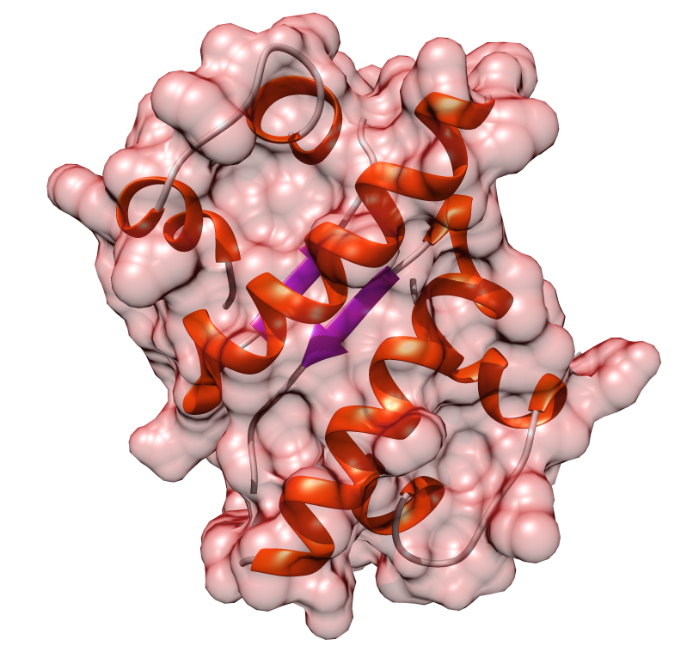
ORMONI – Ormoni Peptidici
Insulina (ormone dello zucchero)
viene prodotta da certe cellule del pancreas chiamate ”isole di langherans”
Essenziale pechè regola la glicemia ossia il contenuto di glucosio nel sangue e lo fa arrivare alle cellule per il loro nutrimento
Una bassa produzione di insulina si traduce in una forma patologica chiamate diabete (eccessiva [glucosio] nel sangue).
oggi si può produrre insulina con tecniche di ingegneria genetica.
51 aa

